Slide 1
Цель
Изучить модификацию игры Новака-Мэя с асинхронными ходами

Slide 2
Задачи
1. Доработать программный комплекс игры
2. Провести серию экспериментов при различных значения коэффициента выигрыша b и различных начальных плотностях кооператоров
3. Изучить зависимости плотности кооператора от времени и от b при различных начальных плотностях кооператоров

Slide 3
Правила игры
Случайно выбрать одного игрока
Случайно выбрать одного игрока из его соседей
Сравнить выигрыш первого игрока со вторым
Изменить стратегию первого игрока на оптимальную

Slide 4
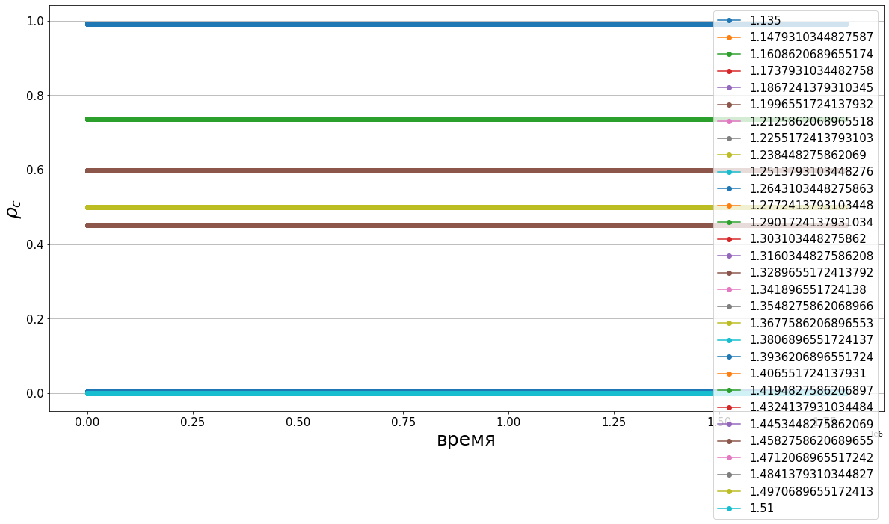
Зависимость плотности от времени при начальной плотности кооператоров 0.5

Slide 5
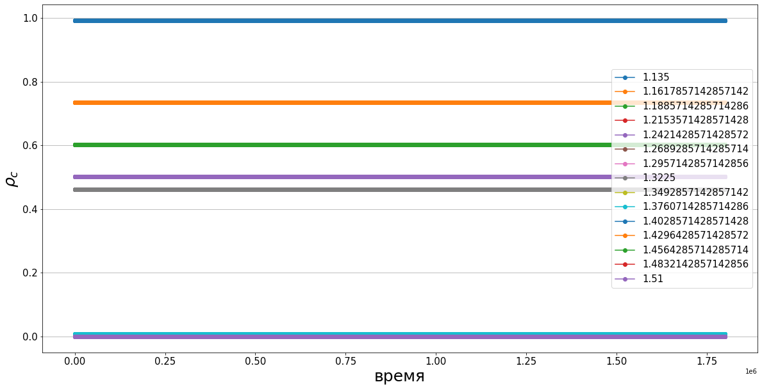
Зависимость плотности от времени при начальной плотности кооператоров 0.9

Slide 6
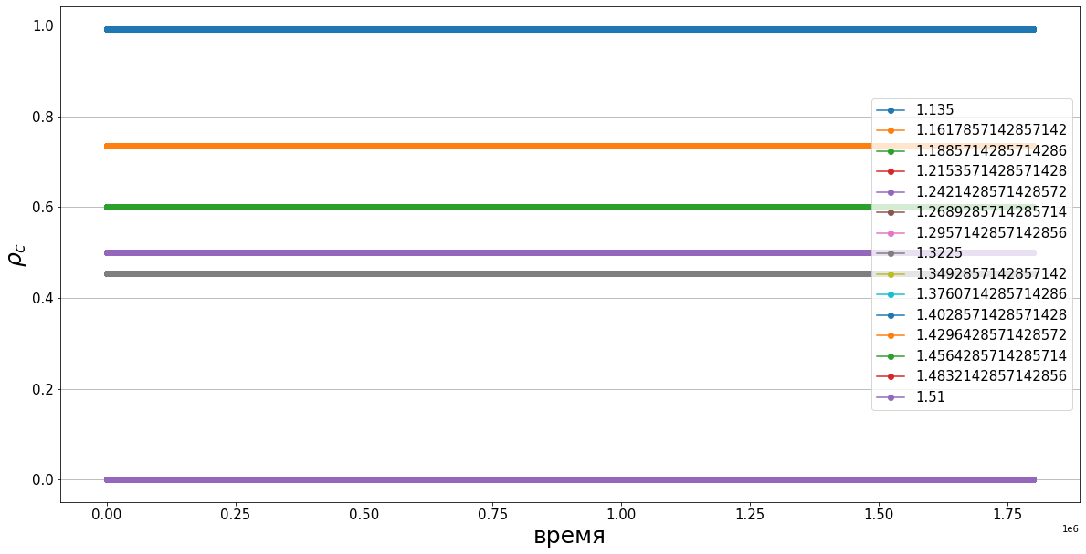
Зависимость плотности от времени при начальной плотности кооператоров 0.1

Slide 7
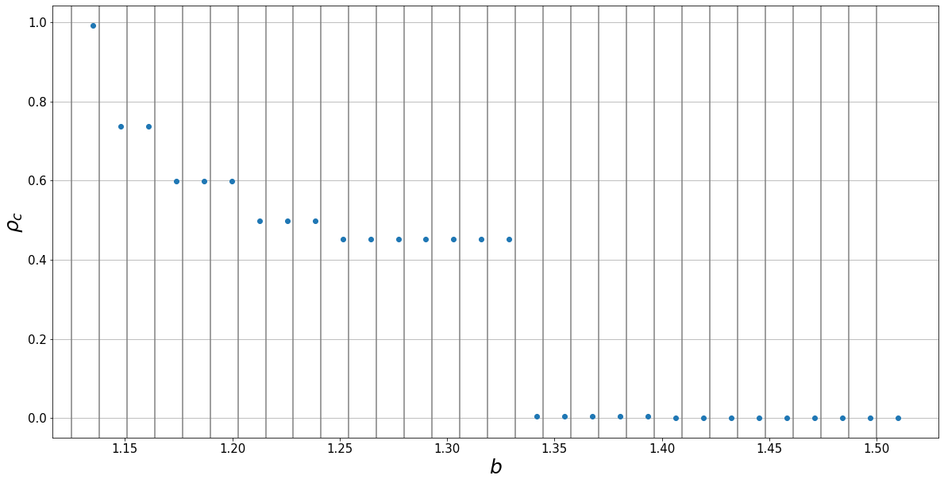
Зависимость плотности от b при начальной плотности кооператоров 0.5

Slide 8
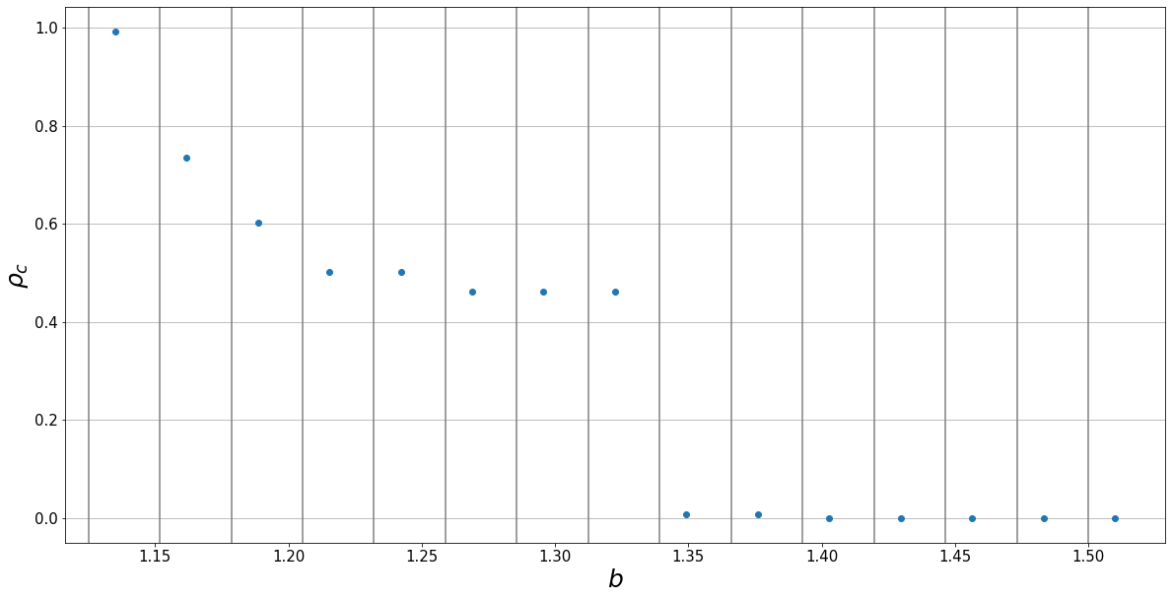
Зависимость плотности от b при начальной плотности кооператоров 0.9

Slide 9
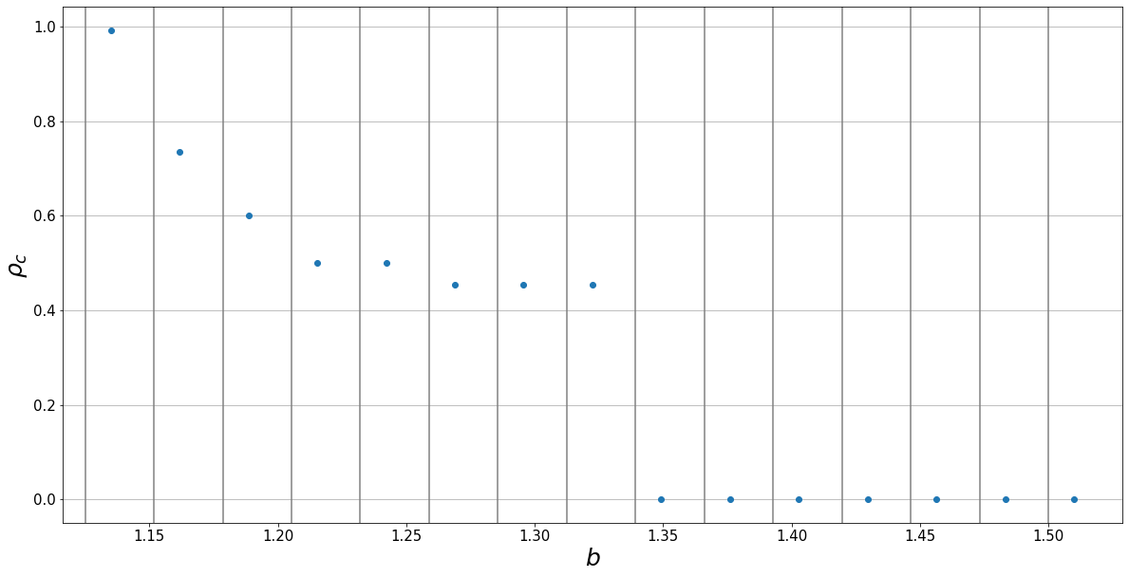
Зависимость плотности от b при начальной плотности кооператоров 0.1

Slide 10
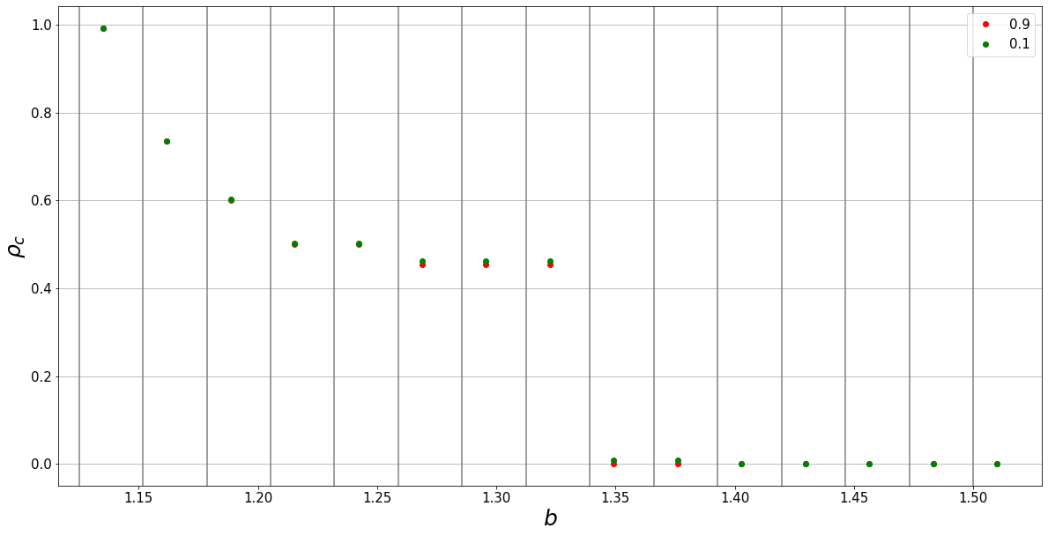
Зависимость плотности от b при начальной плотности кооператоров 0.9 и 0.1

Slide 11
